Slide 1
创客案例征集要求

Slide 2
征集内容及要求
每个项目学校至少提交1个创客教育实践项目案例，主题自选
每个案例可由1-3名教师完成，要求原创
  原创的理解：图、文、视频
案例包括：
  案例报告一份
  学生创客作品陈述PPT，每个作品一份

Slide 3
征集工作流程
所有案例需要在项目网站创建主页，开展线上活动
填写《创客教育实践项目案例征集信息表》
省级初审，案例上传至百度云盘上传要求：归档在一个文件夹内上传
  提供云盘地址及提取码
  文件夹命名：省（自治区、直辖市）-创客教育实践项目案例
  案例命名：序号-省（自治区、直辖市）-市-区（县）-学校全称-教师姓名-案例名
填写《项目案例推荐表》，时间2019年6月15日前邮寄
组织审看、遴选、展示、出版

Slide 4
案例报告主要内容
案例报告的作用--教师视角
反映项目的意义、设计思想和蕴含的方法
反映项目在学校教育中的地位以及与其它学科的关系
反映项目实施的工作基础
反映项目开展的可行性、活跃性和影响力
项目概述
  选题来源、目标、设计思路
项目计划
  学情分析；涉及学科；学习目标；过程设计；评价设计
实施过程
主要环境与资源
亮点与特色
效果与影响
  学生学习目标达成；学校与社区影响
总结与反思
附件：作品陈述PPT；典型活动实录；其它材料

Slide 5
学生创客作品陈述PPT模板
作品简介
创意来源/问题分析及可行性分析
作品创作的思路
本作品中的主要材料与关键技术及编程截图
作品创作过程
作品的展示与评价
总结与反思
作品陈述的作用--学生视角
反映作品创意
反映作品的关键技术
反映作品的应用价值
反映作品的最大亮点
反映学生对作品的理解

Slide 6
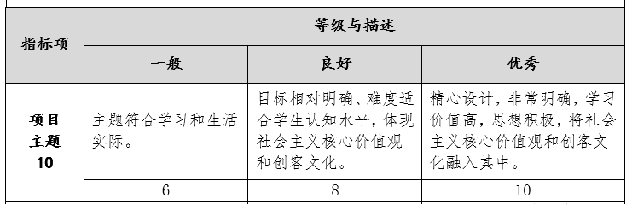
创客教育实践项目案例评价指标（一）
维度：项目主题（10）；项目计划（20）；项目活动（30）；项目成效（40）
等第：一般；良好；优秀
评价指标干什么用
  安全评审
  活动指导
如何理解评价指标
  例如：项目主题？
  学生能做的
  有明确理由适合学生做的
  有多维度教育价值的
不合理的主题
  思想性；学科性；逻辑性

Slide 7
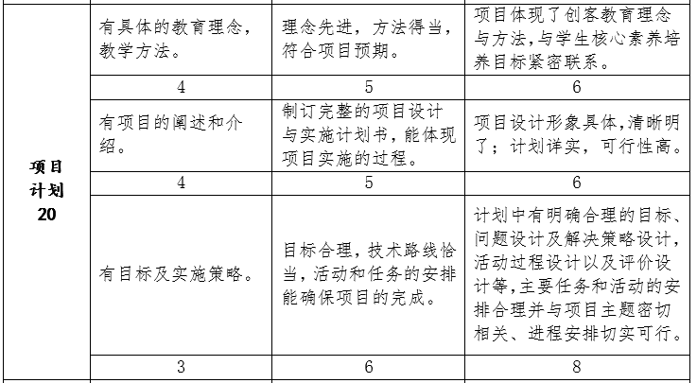
创客教育实践项目案例评价指标（二）
项目计划（20）
  有具体的教育理念，教学方法
  有项目过程设计
  有目标及实施策略

Slide 8
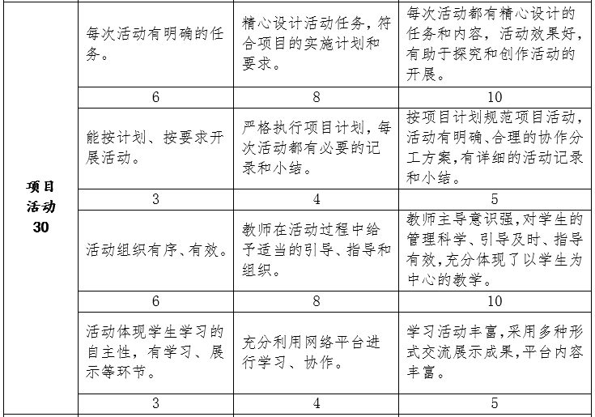
创客教育实践项目案例评价指标（三）
项目活动（30）
  活动有明确的任务
  按计划、按要求开展活动
  活动中老师的作用
  活动中平台和资源的使用

Slide 9
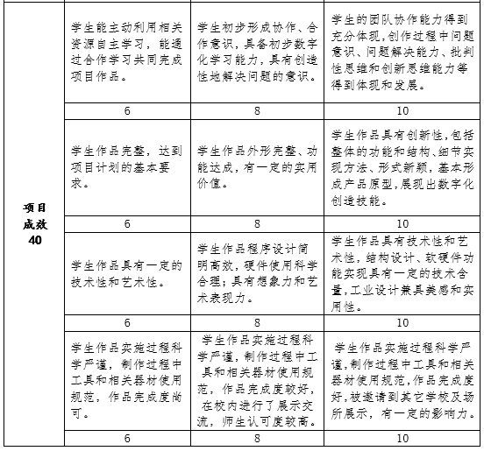
创客教育实践项目案例评价指标（四）
项目成效（40）
  能力方面
  作品完成度
  作品设计技术
  作品制作过程

